Slide 1
Komplexní návrh nového typu služby
mikrojeslí, včetně návrhu legislativních změn a nelegislativních doporučení
Projekt „Podpora implementace služby péče o děti od šesti měsíců do čtyř let v tzv. mikrojeslích a pilotní ověření služby“ (reg. č. CZ.03.1.51/0.0/0.0/15_009/0000858) je financován z Operačního programu Zaměstnanost a státního rozpočtu

Slide 2
ZÁKLADNÍ INFORMACE
Cíl dokumentu
Navrhnout a představit novou alternativní službu péče o děti v mikrojeslích, která je určena pro děti od 6 měsíců do 4 let (tj. do 4. narozenin, o které v malém kolektivu max. 4 dětí pečuje odborně způsobilá pečující osoba.
Připravit návrh legislativních opatření a souvisejících předpisů, která tuto službu ukotví v zákonné podobě.

Slide 3
Historický vývoj služeb péče o děti do 3 let v České republice
Do roku 1989
Jesle vznikaly od 50. let minulého století jako státní zdravotnická zařízení, péči o děti zajišťovaly zdravotní sestry, provoz mohl být také celotýdenní.
V 60. a 70. letech postupné změny v systému.
V té době první zmínka o tzv. mikrojeslích, kde jedna zdravotní sestra pečuje maximálně o 3–5 dětí.
V r. 1989 evidováno na území ČSFR 1 313 zařízení péče o děti do 3 let s 52 658 místy.

Slide 4
Historický vývoj služeb rané péče o děti v České republice
Jesle v r. 1989

Slide 5
Historie zařízení služeb péče o děti do 3 let v České republice
Po roce 1989
Začínají nově vznikat soukromá zařízení pro děti do 3 let na základě živnostenského zákona.
Provozování jeslí podle zákona o zdravotních službách zrušeno v r. 2013.
V r. 2013 v ČR evidováno pouze 31 zařízení typu „jesle a další dětská zařízení“ s 972 místy, koncentrována zejména do velkých měst.
Do r. 2014 neexistovala téměř žádná státní zařízení, která by zajišťovala služby péče o děti v takto nízkém věku.
Vedle soukromých zařízení zůstalo ještě několik jeslí, jejichž zřizovatelem byla obec.

Slide 6
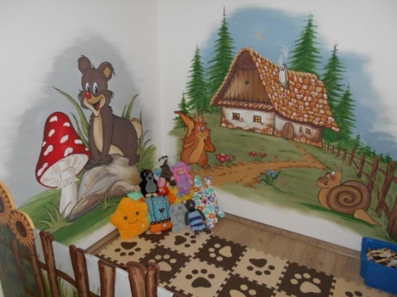
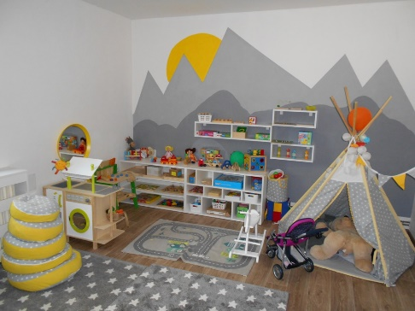
Současná situace služeb péče o děti předškolního věku v ČR
Narůstající požadavek sladění profesního a rodinného života rodičů s malými dětmi.
Současné spektrum služeb péče o děti v předškolním věku:
mateřské školy,
soukromá zařízení služeb péče o děti,
dětské skupiny,
mikrojesle (pilotní ověření).
Otázka garance kvality poskytovaných služeb a jejich místní a finanční dostupnost.

Slide 7
Služby péče o děti do zahájení povinné školní docházky v ČR
 | Mateřské školy | Dětské skupiny | Mikrojesle | Živnosti
Gesce | MŠMT | MPSV | MPSV | MPO
Legislativní ukotvení | Školský zákon, Zákon o pedagog. pracovnících ad. | Zákon o poskytování služby péče o dítě v dětské skupině | Pilotní ověření v rámci ESF s cílem navrhnout legislativní ukotvení | Živnostenský zákon
Počet dětí na pečující osobu | 24 dětí na 1 pedagoga (na výjimku možno navýšit až na 28), s překryvem úvazku druhého 2,5 hodiny denně | Ve skupině do 6 dětí 1 pečující osoba, ve skupině 7 až 24 dětí jsou 2 až 3 pečující osoby dle věku, vždy je třeba vzít v úvahu věk dítěte | 4 děti na 1 osobu | Není stanoveno
Věk dětí | 2–7 let | 1–7 let | 6 měsíců–4 roky | Není omezeno
Garance místa | Od 3 let věku | - | - | -

Slide 8
Předpokládaný vývoj
Míra porodnosti dosahovala největšího propadu v letech 1994–2002, kdy počet živě narozených dětí klesl během 10 let ze 131 tisíc (1990) pod hranici 90 tisíc (1999).
Od r. 2012 míra porodnosti neustále roste – v roce 2019 se živě narodilo přes 112,2 tisíc dětí (cca 1,71 dítěte na jednu ženu).
Vzhledem k dynamickému vývoji na trhu práce je stále nedostatek flexibilních forem práce (zkrácené úvazky, pružná pracovní doba, práce z domova apod.).
Je čím dál obtížnější opustit pracovní trh na 4 nebo 6 let a zařadit se zpět na své pracovní místo.

Slide 9
Zpráva Evropské komise z roku 2018 pro českou republiku
Mateřství má pro ženy stále velký dopad na jejich účast na pracovním trhu, a to z důvodu nedostatku zařízení péče o děti, dlouhé rodičovské dovolené a z nedostatku flexibilních pracovních úvazků.
Počet dětí mladších 3 let umístěných v kolektivní péči:
Ve věkové kategorii 3-6 let se Česká republika nachází v poslední třetině mezi členskými státy s 81 % dětí umístěných v předškolním zařízení (2016).
 | r. 2016 | r. 2018
ČR | 6,5 % | 9 %
EU | 32,9 % | 35, 1 %

Slide 10
Trvání mateřské, otcovské a rodičovské dovolené ve vybraných evropských státech*
Stát | Mateřská dovolená | Otcovská dovolená | Rodičovská dovolená | Garance místa v předškolním zařízení
Finsko | 105 dnů | 54 dnů | 158 dnů | Od 9 měsíců věku
Švédsko | 90 dnů | 90 dnů | 300 dnů | Od 12 měsíců věku
Norsko | 18 týdnů | 15 týdnů | 16/26 týdnů | Od 12 měsíců věku
Dánsko | 18 týdnů | 2 týdny | 32 týdnů | Od 6,5 měsíce věku
Estonsko | 140 dnů | - | 435 dnů | Od 18 měsíců věku
Lotyšsko | 112/140 dnů | 10 dnů | Do 12-18 měsíců věku dítěte | Od 18 měsíců věku
Německo | - | - | 12-24 měsíců | Od 12 měsíců věku
Slovinsko | - | 30 dnů | 11 měsíců | Od 11 měsíců věku
ČR | 28 týdnů | 7 dnů | Max. do 4 let věku dítěte | Od 3 let (formou doporučení)**
Notes:
Zdroj:
* Analýza ověření zájmu a možností zavedení tzv. garance místa v předškolních zařízeních pro děti od jednoho roku věku a od dvou let věku výše. MPSV
** Zákon č. 561/2004 Sb., o předškolním, základním, středním, vyšším odborném a jiném vzdělávání (školský zákon).

Slide 11
Přijímání dětí do 3 let věku do předškolních zařízení v čR
Česká republika
V České republice je legislativně ukotveno tzv. před-nostní přijímání dětí k předškolnímu vzdělávání, a to nejdříve od 3 let věku.*
Dítě mladší 2 let lze umístit do mikrojeslí nebo dětské skupiny na 92 hodin měsíčně, rodič může zároveň pobírat rodičovský příspěvek. Docházka dítěte staršího než dva roky se nesleduje.**
Notes:
* Zákon č. 561/2004 Sb., o předškolním, základním, středním, vyšším odborném a jiném vzdělávání (školský zákon). Zákon nijak nestanovuje, jak je garance míst pro tříleté děti naplňována a ředitel MŠ je vždy omezen kapacitou svého zařízení. V praxi tedy dochází k tomu, že i tříleté děti končí na seznamu náhradníků ve své spádové MŠ, ale jejich rodiče se nemají kam obrátit, aby jejich právo na umístění v zařízení bylo naplněno.
** Měsíční limit pro umístění dítěte do 2 let v předškolní péči od 1. 1. 2020 – 92 hodin (do r. 2020 – 48 hodin). Nicméně vzhledem k popsanému převisu poptávky nad nabídkou služeb péče o děti mladší tří let může řada rodin narazit na to, že nenajdou pro své dítě vhodné zařízení, které by je mohlo přijmout (Zdroj: Analytický materiál ověření zájmu a možností zavedení tzv. garance místa v předškolních zařízeních pro děti od jednoho roku věku a od dvou let věku výše).

Slide 12
Důvody pro vznik mikrojeslí
Pro většinu českých domácností je existenčně důležité nepřicházet, vzhledem k péči o děti, na několik let o dva příjmy.
Pro většinu pečujících (převážně žen) je čím dál obtíž-nější sladit rodinný a pracovní život.*
Přetrvává nedostatek flexibilních a zkrácených pra-covních úvazků.**
Existuje dlouhodobě velká poptávka po umístění dítěte do předškolního zařízení a současně nedostatek míst v mateřských školách.***
Ačkoliv existuje garance míst v mateřské škole (pro tříleté děti), stále nejsou dostatečné kapacity.
Notes:
* Zpráva o rodině 2020: Plnění Koncepce rodinné politiky 2017 relativně nejvíce pokročilo v oblasti slaďování rodiny a zaměstnání, kde bylo mj. cílem usnadnit návrat na trh práce matkám malých dětí a zvýšit podíl otců na péči. Opatření zavedená v letech 2017-2019 umožnila zejména zpřístupnění nerodinné denní péče podporou dětských skupin a mikrojeslí a zajištění jejich kvality.
** Aktualizovaná Koncepce rodinné politiky 2019-2025: např. Organizace pro hospodářskou spolupráci a rozvoj ve zprávě pro ČR upozorňuje na nutnost podpory flexibilních pracovních úvazků nebo práce z domova. Zájem o flexibilní formy práce je přitom v ČR obrovský – přibližně 9 z 10 Čechů by uvítalo, aby byla zavedena pružná pracovní doba nebo částečné pracovní úvazky pro rodiče s dětmi (91 % je rozhodně nebo spíše pro). České ženy postupně převládají mezi absolventy vysokých škol. Aktuální údaje ukazují, že ze 78 tisíc absolventů je 60 % právě žen. Nízká míra slaďovacích nástrojů jako flexibilní formy práce, služby péče o děti však způsobuje výrazný propad v jejich zaměstnanosti v období mateřství. ČR se řadí na druhé místo mezi státy EU s největším dopadem mateřství na zaměstnanost žen. V oblasti plnění barcelonských cílů pro děti do tří let se ČR umisťuje druhá od konce. Výtka k nedostatečnému zajištění kapacity předškolních zařízení pro děti do tří let se objevuje i ve specifickém doporučení pro ČR pro rok 2018, kde se uvádí, že mateřství má pro ženy stále velký dopad na jejich účast na pracovním trhu, a to z důvodu nedostatku zařízení péče o děti.
*** Ve školním roce 2019/2020 bylo zamítnuto 35 197 žádostí o umístění dítěte do mateřských škol (cca 1/5).

Slide 13
Důvody pro vznik mikrojeslí
Služby podle živnostenského zákona jsou pro mnoho rodičů místně i finančně nedostupné a nezaručují minimální standardy kvality poskytované výchovy a péče (vzhledem k soukromoprávnímu vztahu kvalitu péče kontroluje pouze rodič).
V Národním programu reforem České republiky vláda deklaruje:
sladění rodinného a pracovního života zůstává i nadále jednou z jejích hlavních priorit v oblasti rovnosti žen a mužů,
podporu rodiny rozvojem veřejných služeb pro rodiny tak, aby pečující rodič měl možnost volby,
a dále konstatuje, že významným opatřením v této oblasti jsou cenově i místně dostupné kvalitní služby péče o děti.

Slide 14
Důvody pro vznik mikrojeslí*
Nedostatek dostupné služby péče o nejmenší děti má negativní dopad na úroveň zaměstnanosti rodičů, a může být jednou z příčin chudoby rodin.
Forma tzv. mikrojeslí (MJ) je běžně dostupná v řadě zemí EU.
Prostředí MJ se snaží co nejvíce podobat tomu rodinnému prostřednictvím malého kolektivu max. 4 dětí s jednou pečující osobou či individuálním přístupem pečujících osob.
Službu je možné snadno zavést a opět zrušit, má potenciál nejvíce flexibilně reagovat na demografické výkyvy, může být řešením zejména pro menší obce.
Notes:
* Zdroj: Závěrečná evaluační zpráva mikrojesle.

Slide 15
Inspirace ze zahraničí
V rámci projektu byly blíže analyzovány právní úpravy péče pro předškolní děti z Německa, Rakouska, Francie a Slovenska.
Ve všech těchto zemích je podobná služba určena především dětem do 3 let (na Slovensku do 31. srpna po dosažení 3. roku věku), starší děti přecházejí do většího kolektivu.
Je stanovena odborná způsobilost pečující osoby, kterou je možné získat absolvováním speciálního kurzu, důraz je kladen na poskytování první pomoci.
Rodinám s finančními náklady na tento typ péče v různé míře pomáhá kombinací několika forem stát.

Slide 16
Projekt mikrojesle
Od 1. 1. 2016 do 31. 12. 2020 MPSV realizuje projekt Podpora implementace služby péče o děti od šesti měsíců do čtyř let v tzv. mikrojeslích a ověření služby, financován z ESF OPZ.
Mikrojesle jsou koncipovány jako veřejná služba péče o děti nabízející pravidelnou profesionální péči o děti od 6 měsíců do 4 let v kolektivu maximálně čtyř dětí.
Cílem projektu:
zlepšení nabídky cenově dostupných a kvalitních zařízení a služeb péče o děti,
následné zvýšení zaměstnanosti rodičů s malými dětmi a usnadnění slučitelnosti pracovního a soukromého života (podmínkou přijetí dítěte je prokázání vazby na trh práce u rodiče).

Slide 17
související Projekty
V r. 2016 a v r. 2019
Vyhlášeny výzvy č. 126 a č. 127, na jejichž základě vzniklo prvních 72 mikrojeslí v celé České republice (včetně Prahy), které si mezi sebou rozdělily 135 milionů korun.
Vyhlášeny následné výzvy č. 69 a č. 70, kdy bylo podpořeno 62 stávajících mikrojeslí z prvních výzev a nově vzniklo 36 mikrojeslí (mimo Prahu) v celkové alokaci přes 256 milionů korun.
Z podpořených projektů celkem vzniklo
98 mikrojeslí.

Slide 18
mikrojesle

Slide 19
mikrojesle

Slide 20
mikrojesle

Slide 21
mikrojesle

Slide 22
mikrojesle

Slide 23
mikrojesle

Slide 24
Vzájemná Spolupráce mezi projekty
Spolupráce s příjemci dotace (zřizovateli MJ) a projektovým týmem (pracovníky odboru Koncepce rodinné politiky a politiky stárnutí) při:
evaluaci – předání dotazníků rodičům, vyplnění dotazníků a rozhovory s příjemci dotace,
propagaci podpořeného zařízení v rámci dané lokality (např. vyvěšení informací na místní nástěnce, webové stránce příjemce/partnera, prezentaci mikrojeslí na vlastní akci zaměřené na rodiče s dětmi apod.),
návštěvě mikrojeslí pracovníků projektu MPSV,
účasti na akcích pořádaných v rámci projektu MPSV (semináře, workshop, konference),

Slide 25
Vzájemná Spolupráce mezi projekty
spolupráce s příjemci, pečujícími osobami a případně rodiči se zaměřením na sledování nabídky a poptávky po předškolní péči – zejména sledováním počtu dětí umístěných v mikrojeslích, věku v době nástupu do mikrojeslí, poptávkou po službě, přesahu poptávky a nabídky, vytíženosti zařízení apod.,
odborné garantky projektu poskytovaly zřizovatelům poradenství a metodickou podporu.
Zjištěné informace byly nezbytné pro nastavení a legislativní ukotvení služby

Slide 26
Co předcházelo návrhu Nové služby péče o děti v mikrojeslích
Pro účely návrhu nového typu služby péče o děti v mikrojeslí byly realizovány zásadní průzkumy a šetření:
Průzkum veřejného mínění (rok 2017–2018).
Průběžná evaluační zpráva projektu (z roku 2018).
Závěrečná evaluační zpráva projektu (z let 2019 až 2020).
Souhrnná zpráva o návštěvách mikrojeslí (z let 2017–2018).
Druhá souhrnná zpráva z návštěv mikrojeslí (z r. 2019–2020).

Slide 27
Výsledky šetření
Prokázalo se, že mikrojesle významně pomáhají rodinám sladit rodinný a pracovní život, rodiče jsou s možností využívat mikrojesle spokojeni, jejich návrat do zaměstnání nebo částečné navýšení úvazku se zvýšil až pětinásobně.
Mikrojesle nejvíce pomohly zejména v situaci, kdy se rodiče potřebovali (alespoň částečně) vrátit do zaměstnání.
Pro rodiče, zejména ženy, je důvodem k umístění dětí do mikrojeslí také možnost profesního rozvoje a vlastní seberealizace, která spíše převažuje nad důvodem ekonomickým, což může být do jisté míry ovlivněno tím, že je mezi matkami, které využívají mikrojesle nejvíce, nadprůměrné množství vysokoškolsky vzdělaných.

Slide 28
Výsledky šetření
Pokud by mikrojesle přestaly fungovat, znamenalo by to, že by se o dítě musela postarat (opět zejména) matka, která by byla pravděpodobně nucena přestat pracovat nebo si alespoň snížit počet hodin, které práci věnuje. Využívání zkrácených úvazků nebo flexibilní pracovní doby je pro slaďování pracovního a rodinného života klíčové.
Nejvíce dětí nastupuje do mikrojeslí ve věku v rozmezí 1,5–2,5 let. Naprosté minimum naopak nastupuje ve věku nad 3 roky, což poukazuje na to, že služba mikrojeslí by měla být primárně cílená na děti do tří let. Díky svému charakteru individuální péče v malém kolektivu mohou mikrojesle zmírnit obavy rodičů umístit do zařízení i děti mladší jednoho roku.

Slide 29
Výsledky šetření
Zhruba polovina dětí tráví v mikrojeslích více jak 20 hodin týdně. Tento údaj zhruba odpovídá počtu odpracovaných hodin u rodičů. Nepochybně zde hraje roli, že zařízení jsou nejvíce vyhledávaná rodiči dětí kolem dvou let, u kterých už se nemusí hlídat počet hodin strávených v zařízení, aniž by rodiče přišli o rodičovský příspěvek.
Potvrdil se velký zájem rodičů o službu mikrojeslí, téměř všechna zařízení měla po celou dobu provozu dostatečně naplněnou kapacitu, většina nedokázala řadu žádostí uspokojit. Problém s naplněním kapacity se ukázal v době vyšší nemocnosti dětí, o prázdninách či vánočních svátcích.

Slide 30
Výsledky šetření
Pravidla pro provoz mikrojeslí určují, že v jednom okamžiku mohou být v mikrojeslích maximálně čtyři děti. Toto pravidlo se samozřejmě promítá do celkového počtu dětí, které mikrojesle mohou navštěvovat (průzkumy ukázaly, že se týdně střídá v docházce průměrně 7 dětí).
Problém pak nastává v situacích, jako je náhlé onemocnění dítěte, kdy je nutné kvůli požadavku dotač-ních pravidel na obsazenost „narychlo sehnat“ náhrad-níka. Jedná se pak nejčastěji o děti matek OSVČ, studujících nebo pracujících z domova, které jsou více flexibilní
Rodiče oceňují zejména ve vysokou kvalitu péče díky malému kolektivu rodinného typu a individuálnímu přístupu kvalifikovanou pečující osobou.

Slide 31
Výsledky šetření
Dvě třetiny pečujících osob získala profesní kvalifikaci „Chůva pro děti do zahájení povinné školní docházky“ v 1. výzvě, v 2. výzvě téměř polovina pečujících, ostatní splnily stanovenou podmínku vzdělání v oborech s pedagogickým, zdravotnickým či sociálním zaměřením.
Péče o děti mladší jednoho roku je pro pečující osoby náročnější z hlediska rozdílného denního režimu a dalších potřeb, které vyžadují individuální přístup.
S ohledem na skladbu dětí se pak co nejvíce využívá pomoc druhé pečující osoby, především v době adaptace nového dítěte, při pobytu venku nebo během oběda.

Slide 32
Výsledky šetření
Služba mikrojeslí se inspirovala u německého a rakous-kého modelu tzv. Tagesmutter/Tagesvater, tedy modelu, kdy jsou mikrojesle zřízeny přímo v domácnosti pečující osoby a jsou ekonomicky nejméně náročné na provoz. Přesto zájem o zřízení mikrojeslí v domácnosti v ČR projevila pouze desetina poskytovatelů služby.
Mikrojesle v rámci pilotního projektu nevznikaly v ČR rovnoměrně (v některých krajích nebyly dotace na vznik mikrojeslí využily vůbec), počet mikrojeslí postupně stoupal a v jednotlivých krajích přibýval, nicméně mikrojesle vznikaly spíše nahodile než plánovaně. Zařízení vznikala v sídlech všech velikostních skupin.
Notes:
Poznámka: Dle specifických podmínek projektu nebylo možné založit MJ jako soukromá fyzická osoba.

Slide 33
Výsledky šetření
Bylo by prospěšné, aby byly informace o různých typech předškolní péče umístěny na jednom místě. V tom by pomohl provázaný informační systém Centrální evidence poskytovatelů mikrojeslí a databáze poskytovatelů mikrojeslí a pečujících osob.
Většinu mikrojeslí zřizovaly neziskové organizace ve formě zapsaného spolku. Obce se jako přímý zřizovatel zapojily v menší míře. Důvodem mohla být dotační pravidla i složitější administrativa při zaměstnávání pečujících osob přímo územně samosprávným celkem.
Ukázaly se i další důvody, např. že se obec domnívá, že rodiče o mikrojesle nemají zájem; obec má dostatečnou nabídku jiných služeb péče o děti; fakt, že obec nemá pro mikrojesle vhodné podmínky (prostorové, personální, finanční aj.).

Slide 34
Výsledky šetření
Důvodem ke zřízení mikrojeslí ze strany místních samospráv jsou:
poptávka rodin po mikrojeslích,
spolupráce s organizací nebo osobou, která (by) péči o děti v mikrojeslích zajistila,
finanční státní dotace na zřízení a provoz mikrojeslí,
nedostatek míst v jiných typech předškolních zařízení,
potřeba motivovat mladé rodiny zůstat nebo se přistěhovat do obce.

Slide 35
Výsledky šetření
Mezi důvody nezájmu obce o zřízení mikrojeslí patří:
zástupci obcí se domnívají, že rodiče o mikrojesle nemají zájem,
dostatečná nabídka jiných služeb péče o děti (zřízené mateřské školy v obci),
fakt, že obec nemá pro mikrojesle vhodné podmínky (prostorové, personální, finanční aj.).
Pro fungování mikrojeslí v budoucnu bude spolupráce s obcí klíčová

Slide 36
Návrh nového typu služby péče o děti – mikrojesle
Jsou koncipovány jako služba péče o děti, která nabízí pravidelnou profesionální péči o děti od 6 měsíců do 31. srpna, který následuje po dovršení 3 let v kolektivu maximálně čtyř dětí, s možností naplňovat jejich individuální potřeby.
Zřizovány jsou v prostorách k tomu určených, nebo mohou být zřízeny v domácnosti pečující osoby, kde pečující osoba může pečovat o vlastní dítě.
Požadovaný provoz mikrojeslí je 5 dní v týdnu minimálně 8 hodin denně, v rozsahu uvedeném ve smlouvě.
Služba zaručuje kvalitu péče a finanční dostupnost pro všechny rodiče, kteří potřebují zajistit péči o své děti a kteří mají prokazatelnou vazbu na trh práce.

Slide 37
Návrh nového typu služby péče o děti – mikrojesle
Odborná kvalifikace pečujících osob v oblasti pedagogické, sociální, zdravotní či profesní kvalifikace Chůva pro děti do zahájení povinné školní docházky.
Povinné vzdělávání pečujících osob min 12 hod. ročně, každé 2 roky je nutné absolvovat kurz první pomoci zaměřený na dětský věk.
Další specifické požadavky na prostory a pravidla provozu mikrojeslí upravuje návrh zákona o mikrojeslích a související dokumenty.

Slide 38
Standardy kvality mikrojeslí
Standardy kvality jsou souborem znaků kvality – kritérií, jejichž prostřednictvím je zajištěna úroveň kvality poskytované služby ve vztahu k dětem, rodičům a jiným osobám odpovědným za výchovu.
Obsahem standardů kvality jsou pak písemně zpracované pracovní postupy práce s cílovou skupinou, včetně stanovení podmínek provozu služby.
Cílem je nastavit jednotná pravidla pro poskytovatele, a tím zajistit kvalitu poskytované péče v oblastech výchovy a péče, v oblastech personálního a organizačního zajištění, technického, hygienického a provozního zabezpečení.

Slide 39
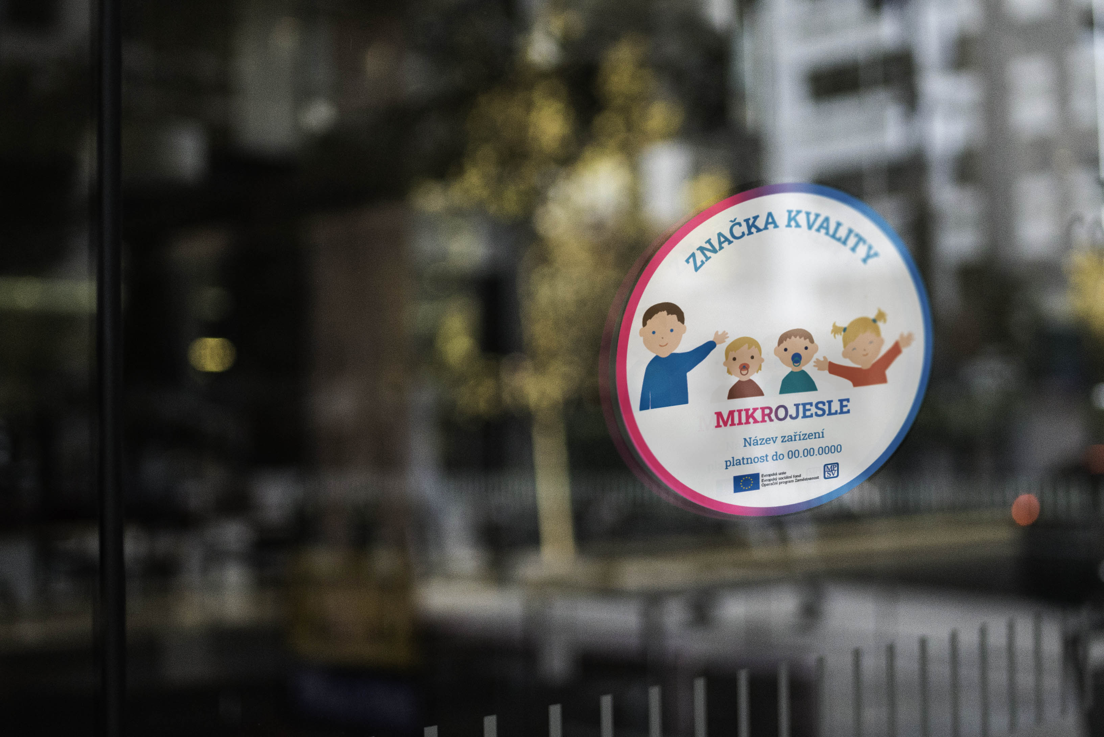
Audit, značka kvality
Do přijetí navrhovaného zákona o poskytování služby péče o dítě v mikrojeslích se navrhuje provádět dobrovolný audit kvality.
Mikrojesle, které podmínkám vyhoví, obdrží značku kvality.
Cílem auditu je prověřit a potvrdit naplňování kritérií standardů kvality v zařízení, které musí prokázat každý poskytovatel, jenž bude chtít značku kvality získat a zvýšit tím prestiž svého zařízení.
V případě účinnosti zákona bude naplňování standardů kvality jednou z podmínek pro poskytování služby péče o dítě v mikrojeslích.

Slide 40
Návrh zákona
Vychází ze zkušeností pilotního ověřování služby a také již existujícího zákona o dětských skupinách, který prochází v tomto období novelizací.
Návrh zákona
obsahuje pravidla pro založení a zřízení MJ,
definuje evidenci dětí,
specifikuje odborné požadavky na pečující osobu a požadavky na prostory pro provozování mikrojeslí,
specifikuje financování služby z národních zdrojů, a další.

Slide 41
Návrh vyhlášky k zákonu
Vyhláška stanoví:
obsah standardů kvality péče, jejich bodové hodnocení a nejnižší počet bodů potřebných pro splnění standardů kvality péče,
cíle, obsah a zásady individuálního plánu výchovy a péče,
provozní podmínky a hygienické požadavky na prostory mikrojeslí pro venkovní prostory, místnosti pro denní pobyt a odpočinek dětí, šatnu, hygienická zařízení, úklid a nakládání s prádlem a odpovídající denní osvětlení prostor určených pro denní pobyt dětí,
podrobnosti k výživovým normám při poskytování stravy dětem v mikrojeslích.

Slide 42
Návrh systému financování z národních zdrojů
Po dobu pilotního ověření mikrojeslí je služba finančně podporována z prostředků EU, tj. až do r. 2022.
Financování mikrojeslí bude dále vícezdrojové:
částečně budou přispívat rodiče dětí,
část nákladů bude hrazena, po splnění zákonných podmínek, příspěvkem na provozování zařízení ze státního rozpočtu prostřednictvím MPSV,
dalším možným zdrojem financování služby by mohly být příspěvky od místních samospráv, spolků, nestátních neziskových organizací, firem apod.

Slide 43
Návrh systému financování z národních zdrojů
Maximální výši měsíční úhrady nákladů na financování služby rodičem a výši úhrady nákladů státního příspěvku stanoví vždy k 1. lednu pro období do 31. prosince příslušného kalendářního roku nařízením vláda, a to s přihlédnutím k výši normativu na 1 dítě v mateřské škole, kterou zřizuje stát, kraj, obec nebo svaz obcí, jako ročního objemu neinvestičních výdajů, mzdových prostředků a zákonných odvodů připadajících na jedno dítě ve srovnatelné mateřské škole zřizované obcí, sta-noveného Ministerstvem školství, mládeže a tělovýchovy.

Slide 44
Závěrem
Mikrojesle oproti dětským skupinám přicházejí s koncepcí, která klade větší důraz na individuální péči v rodinném prostředí.
Jsou významnou pomocí pro rodiče nejmenších dětí, kteří se potřebují z různých důvodů vrátit do zaměstnání dříve, zejména na zkrácený úvazek, a pro které je zároveň stěžejní, aby dítěti, s ohledem na jeho nízký věk, byla poskytnuta co nejkvalitnější péče v malém kolektivu, a zároveň pro ně byla služba finančně a místně dostupná.

Slide 45
Závěrem
Vzhledem k malému množství a omezenému počtu docházejících dětí nemají mikrojesle v pilotním ověření takový potenciál zaplnit kapacitní mezeru v chybějících službách pro děti předškolního věku, ale díky mírným podmínkám pro jejich zřízení dokáží velice rychle reagovat na danou poptávku a demografický vývoj. Do budoucna tak mají obrovský potenciál, jak rychle a flexibilně uspokojit poptávku péče o nejmenší děti.

Slide 46
Za projekt „MIKROJESLE“ Děkujeme za spolupráci
Mgr. Veronika Dubová
Svatava Staňková, DiS.
Mgr. Jana Stanková

